Slide 1
Стратегические проекты как точки концентрации программ развития опорных университетов

Slide 2
Стратегический проект как точка концентрации ресурсов
Первая волна
Вторая волна
Запросы вузов
78 страт проектов
2 175 млн.рублей
Рекомендовано Советом к реализации
26 страт проектов
960 млн.рублей
Проект программы развития
222 страт проекта
3 671 млн.рублей
Программа развития
94 старт проектов
677 млн. рублей
53%
- доля бюджета стратегических проектов в Программах развития
Notes:
Рекомендована 1/ 3 проектов, оказана финансовая поддержка в объеме 44% от запрошенного объема
От 1 до 5 проектов на вуз, среднем – по 2 стратпроекта
В среднем 37 млн. руб. на проект первой волны
В среднем 16,5 млн. руб.
В среднем 7 млн. рублей. На проект

Slide 3
Стратегические проект как точка концентрации ресурсов
Параметр | I Волна | II Волна
Среднее количество проектов | 2,4 | 4,3
Средний бюджет | 42,2 | 20,4*
В том числе средний объем субсидии | 17,4 | 13,4*
* - только по вузам второй волны с полным объемом субсидии

Slide 4
Стратегический проект как точка концентрации смыслов
Стратегический проект - комплексный общеуниверситетский проект, нацеленные на изменение позиционирования университета в регионе, на достижение значимых результатов, востребованных на региональном и/или федеральном уровне.
Центр притяжения талантов и генерации лидеров изменений
Региональный научно-инновационный центр
Гарант качественной подготовки по широкому спектру направлений
Источник позитивных изменений городской и региональной среды

Slide 5
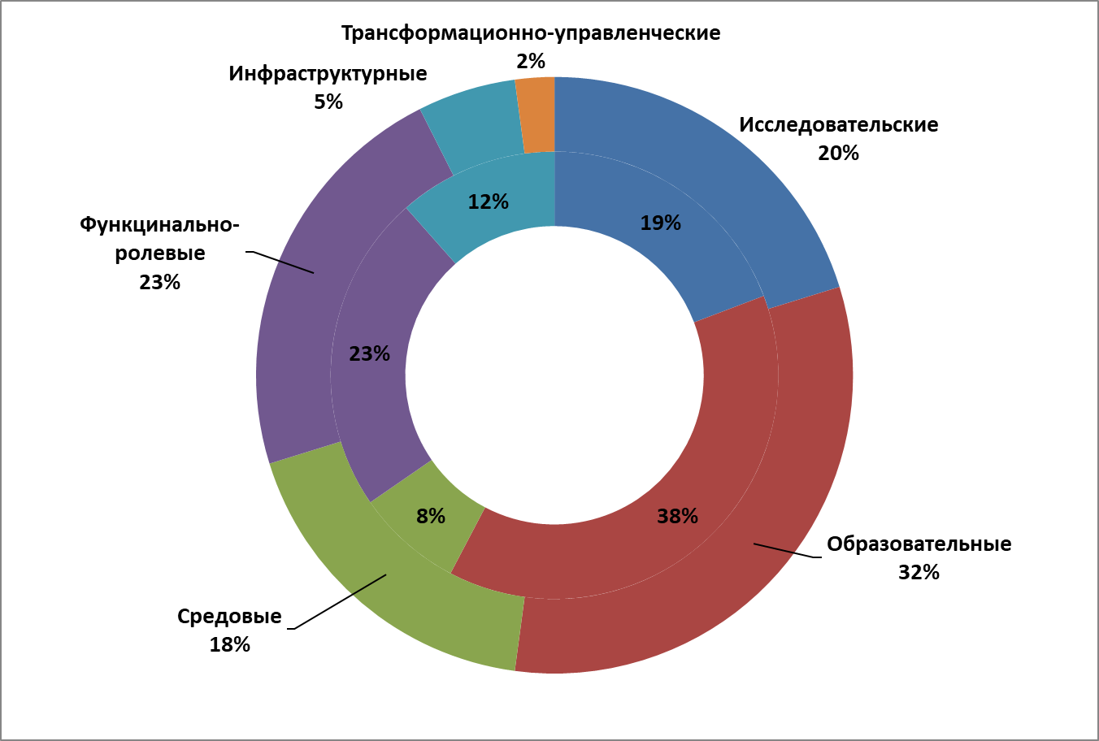
Типология стратегических проектов
Внутренний круг – I волна
Внешний круг – II волна

Slide 6
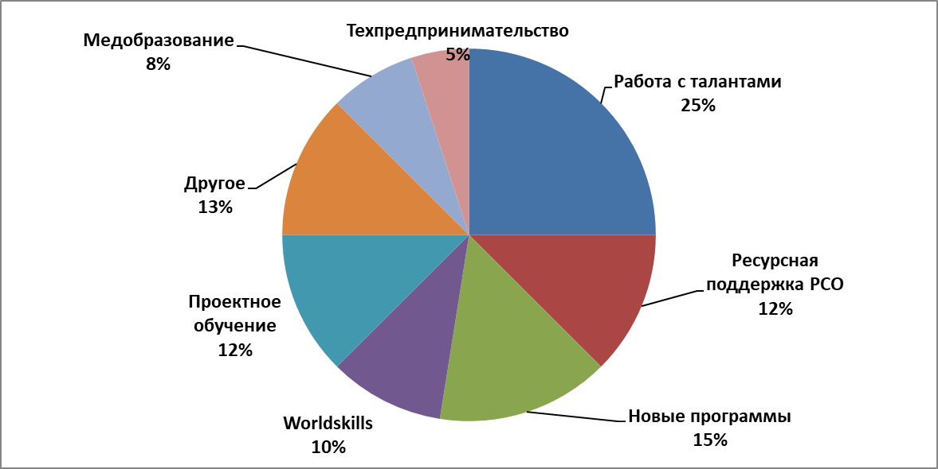
Образовательные проекты

Slide 7
Исследовательские проекты

Slide 8
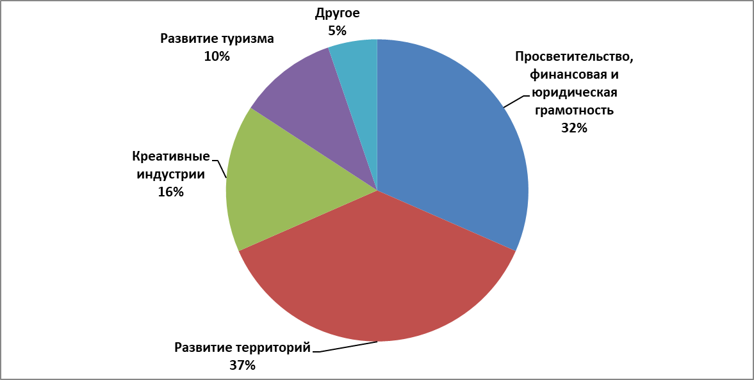
Средовые проекты

Slide 9
Функционально-ролевые проекты

Slide 10
Работа со стратегическими проектами во время консультационных визитов
Чек-лист качественного проекта:
Актуальность
Амбициозность
Вовлеченность
Уникальные результаты в этом году
Соответствие повестки бюджету
Формальное выполнение рамки проекта
Яркий доклад

Slide 11
Ключевые ошибки
Чек-лист | Ключевые недостатки
1. Актуальность | 1.1. Повестка не востребована 1.2. Нет осознания необходимости внутренних преобразований
2. Амбициозность | 2.1. Повторение рутинной деятельности 2.2. Малый масштаб
3. Вовлеченность | 3.1. Отсутствие партнеров 3.2. Низкая информированность партнеров 3.3. Формальное участие партнеров 3.4. Недостаточная скоординированность подразделений

Slide 12
Ключевые ошибки
Чек-лист | Ключевые недостатки
4. Уникальные результаты | 4.1. Отсутствие результатов в этом году 4.2. Промежуточные результаты 4.3. Рутинные результаты
5. Соответствие бюджету | 5.1. Результаты принципально не достижимы 5.2. Бюджет существенно завышен
6. Формальное выполнение рамки проекта | 6.1. Формальное выполнение рамки проекта
7. Яркий доклад | 7.1. Концентрация на паспорте проекта 7.2. Уход за рамку проекта 7.3. Излишняя сложность изложения

Slide 13
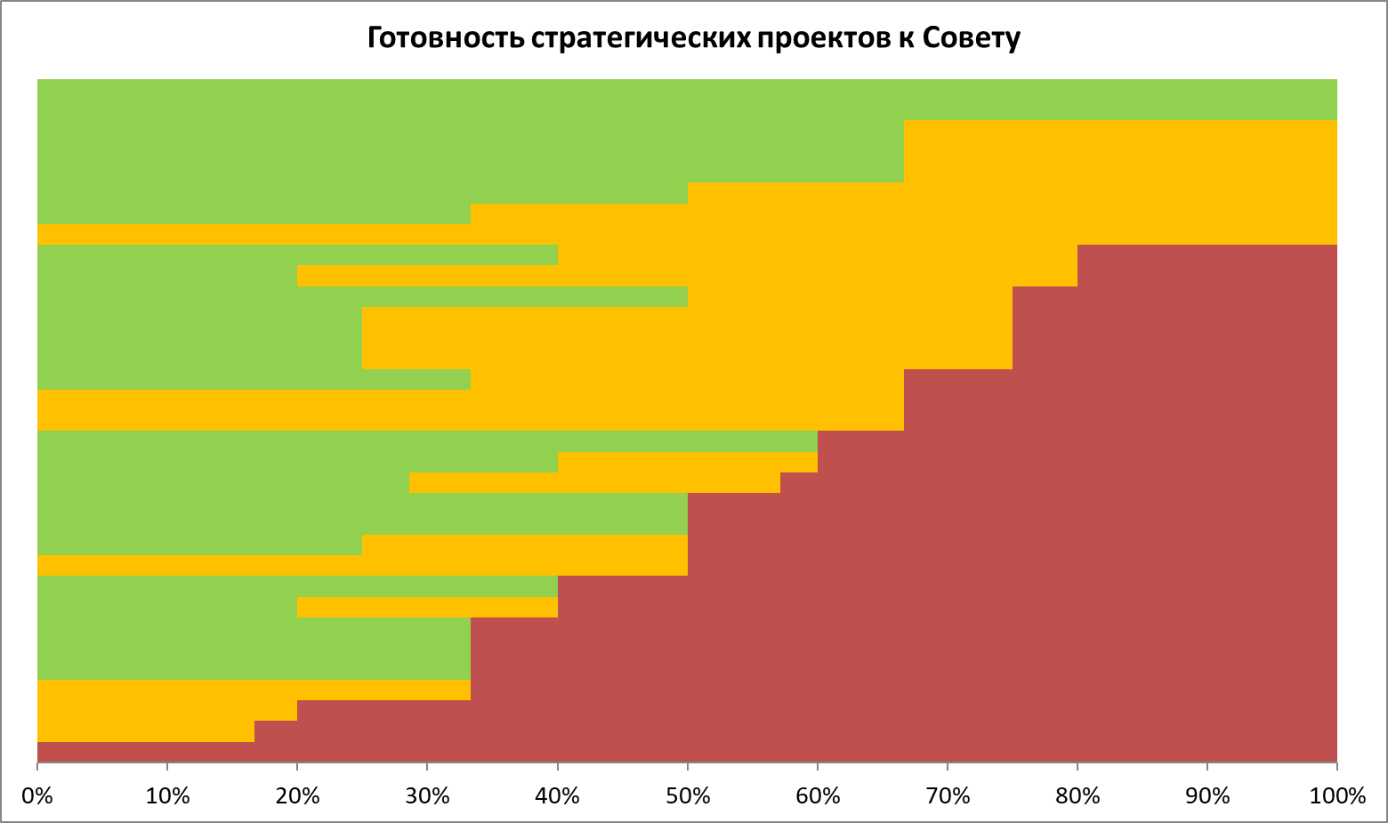
Промежуточная оценка стратегических проектов

Slide 14
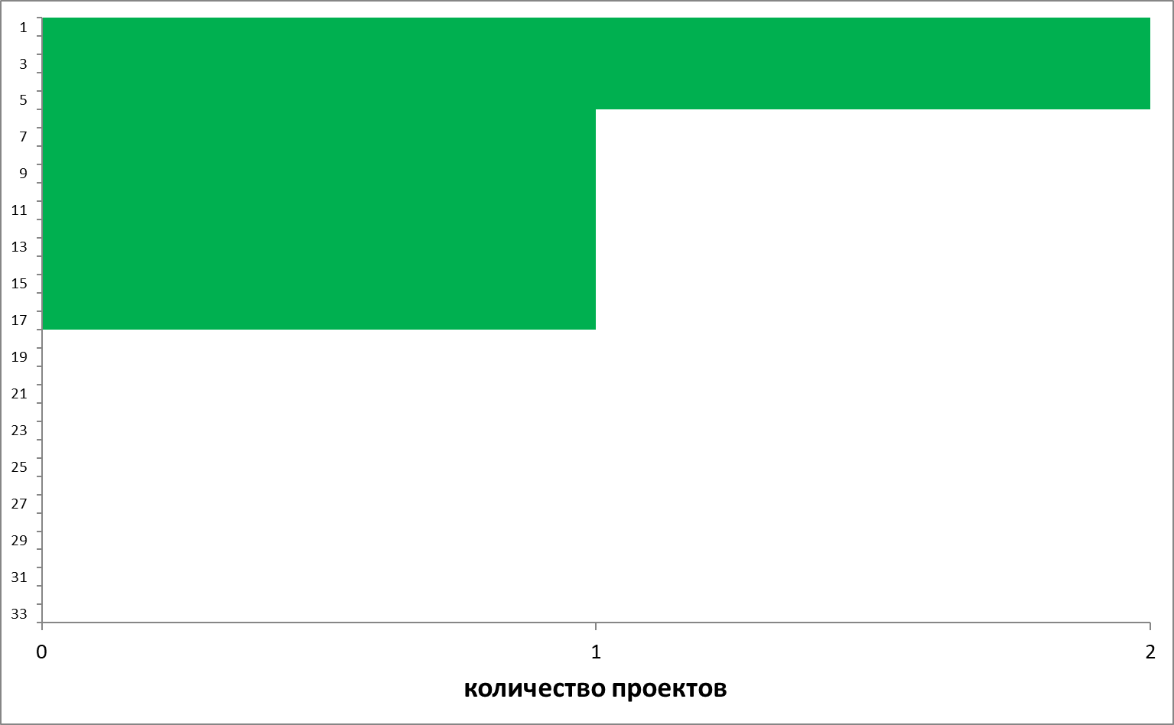
Промежуточная оценка стратегических проектов
Готовность стратегических проектов к Совету с учетом содержания доклада
2 проекта - 5 вузов
1 проект -
12 вузов

Slide 15
Благодарю за внимание!
123022, г. Москва, ул. 1905 года, д. 7, стр. 1
Тел: 8-985-775-83-05
E-mail: derman@ntf.ru

